Slide 1
第七章 南方地区
01
考点解读
02
考点梳理
03
真题剖析
04
实战提分

Slide 2
考点解读
01

Slide 3
主要考点 | 内容解读 | 考查频率
自然特征 | （1）运用地理图表和资料明确南方地区自然环境的特征 （2）分析归纳南方地区的自然环境对当地人文地理的影响 | ●●●●●
长江三角洲 | （1）运用资料了解长江三角洲的自然环境对农业生产的影响 （2）了解长江三角洲城市发展及对人们生活的影响 | ●●●●
香港和澳门 | （1）知道香港、澳门特别行政区的位置、组成、经济发展特点 （2）根据资料了解香港在国际金融、贸易、航运中的重要地位 | ●●●●
台湾省 | （1）认识台湾省自古以来一直是祖国不可分割的神圣领土 （2）在地图上指出台湾省的位置和范围，分析其自然地理环境和经济发展特色 | ●●●●

Slide 4
考点梳理
02

Slide 5
一、自然特征与农业
1.地理位置：秦岭—淮河一线以南，青藏高原以东，东临黄海、东海，南临南海。
2.地形：以山地、丘陵为主，平原沿江分布。平原地区河湖众多，水网密布，素称“江南水乡”。
3.农业：农作物一年两熟或三熟，以水田为主的种植业发达；主要经济作物有油菜、棉花、甘蔗、茶叶、橡胶等，还盛产柑橘、香蕉、荔枝、桂圆、菠萝等亚热带和热带水果。
4.物产富饶。
长江中下游平原——淡水渔业发达，是著名的“鱼米之乡”。
东南丘陵——因地制宜，改良红壤，种植了茶树、杉树、毛竹等经济林木。
四川盆地——气候湿润，紫色土壤肥沃，素有“天府之国”的美誉。
云贵高原——喀斯特地貌典型，地方文化多姿多彩，旅游资源丰富。

Slide 6
二、长江三角洲地区
1.长江三角洲位于长江下游地区，东临黄海和东海。
2.气候：亚热带季风气候。
3.农业及渔业：水稻种植面积及产量居全国首位，是我国重要的粮食产区，淡水渔业也是我国最发达的，因此被称为“鱼米之乡”。
4.城市：依靠水运发展起来的城市对区域经济的发展具有强劲的辐射和带动作用。上海——我国最大的港口和城市，是长江经济地带的龙头。
5.长江三角洲地区是我国人口、城市最为集中的区域之一，必须坚持保护环境、生态建设和经济发展同步。
6.文化特色和旅游（世界文化遗产、水乡风貌、传统文化、旅游业的发展条件）

Slide 7
三、香港和澳门
1.香港特别行政区。
（1）香港位于我国南海沿岸，珠江口东侧，北与深圳市毗邻；由香港岛、九龙、新界组成，陆地总面积1 104平方千米，人口710万（2010年）。
（2）香港是国际金融、贸易、航运、旅游中心，拥有“东方之珠”“购物者天堂”“美食天堂”等美誉。
2.澳门特别行政区。
（1）澳门位于珠江口西侧，背靠珠江三角洲，北邻珠海市，由澳门半岛、氹仔岛、路环岛组成，陆地面积297平方千米，人口约55万（2010年）。
（2）澳门老城区被列入《世界文化遗产名录》。旅游博彩业是澳门主要的经济动力之一，其游客主要来自亚太地区。

Slide 8
3.土地利用特征：特征、扩展城市用地的方式及原因。
4.祖国内地与港澳的密切联系。
祖国内地促进和支持了港澳社会和经济的发展；港澳是祖国内地企业在境外融资的重要渠道，也是祖国内地与世界各地联系的重要桥梁。
四、台湾省
1.台湾省包括台湾岛，以及附近的澎湖列岛、钓鱼岛、赤尾屿等许多岛屿及其周围海域。
2.台湾岛形似纺锤，是我国面积最大的岛屿，它北临东海，东临太平洋，南临南海，西隔台湾海峡与福建省相望。
3.地形以山地为主，中央山脉纵贯南北，玉山为台湾最高峰。平原主要分布在西部沿海地区，盛产稻米、甘蔗、茶叶和热带、亚热带水果。

Slide 9
4.北回归线穿过台湾中部，气候属热带、亚热带季风气候；南部山地有“亚洲天然植物园”之称。
5.台湾海峡沟通了东海和南海，战略地位十分重要。
6.台湾岛是一个富饶的宝岛，自然环境优越，森林、矿产和水产等资源十分丰富，被誉为“祖国东南海上的明珠”。
7.外向型经济。
工业主要分布在西部平原，台北、高雄、基隆是其重要的工业城市，新竹科技园区被誉为台湾省的“硅谷”。
8.祖国大陆与台湾在经济、文化方面的联系从未间断，两岸经贸合作成为台湾经济稳定增长的重要动力；实现祖国统一，是中华儿女的共同愿望。
【知识拓展】
人文特征（人口、民族、城市、主要工业区、文化习俗）

Slide 10
真题剖析
03

Slide 11
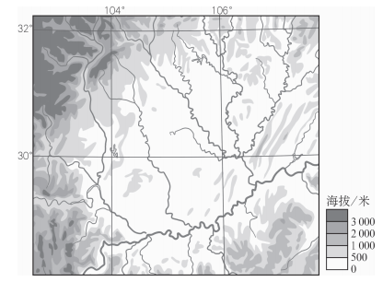
（2020·聊城）等高线地形图可以帮助我们判断某个地区的地形类型、地势高低等，它是我们野外考察的好帮手。读下图完成1～2题。
1.该地区的地形类型是（ ）
A.平原 B.高原 C.丘陵 D.盆地
2.关于该地区的描述，不正确的是（ ）
A.地处北温带 B.气候干旱
C.土壤肥沃 D.农业发达
D
B
解析：本题组主要考查等高线地形图的判读及四川盆地的自然和人文地理特征的相关知识。第1题，由图中等高线的数值及变化可知，该地区为盆地地形。第2题，由图示地区的经纬度位置可知，该地为四川盆地，由纬度知其位于北温带，四川盆地是我国重要的农业区，土壤肥沃，农业发达，该地位于亚热带季风气候区，降水丰富。故1选D，2选B。

Slide 12
B
3.（2020·铁岭）我国南方地区传统民居的屋顶坡度比较大，主要是为了（ ）
A.便于晾晒东西 B.便于雨水下泄
C.便于防寒保暖 D.便于通风散热
解析：本题考查南方地区的人文特征的相关知识。南方地区年降水量在800毫米以上，传统民居的屋顶坡度比较大，便于雨水下泄。故选B。

Slide 13
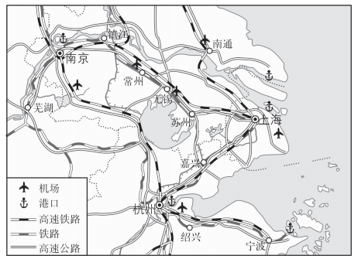
（2020·滨州）2019年12月1日，中共中央、国务院印发了《长江三角洲区域一体化发展规划纲要》。读图完成4～5题。
4.关于长江三角洲区域的描述，不正确的是（ ）
A.中国综合实力最强的区域
B.南京是本区的核心城市
C.我国四大高新技术产业密集区之一
D.河网纵横，是著名的鱼米之乡
5.关于图中交通运输的说法，正确的是（ ）
A.图中的三条铁路线是京沪线、京九线、沪昆线
B.上海既是京杭运河上的港口，也是远洋运输的枢纽
C.该地区已形成密集的立体交通运输网络
D.图中所示我国五种主要交通运输方式齐全
B
C
解析：本题组主要考查长江三角洲区域的相关知识。第4题，上海是长江三角洲区域的核心城市，南京是北翼的中心城市。第5题，京九铁路不经过长江三角洲区域，上海不位于京杭运河沿线，图中没有显示管道运输。故4选B，5选C。

Slide 14
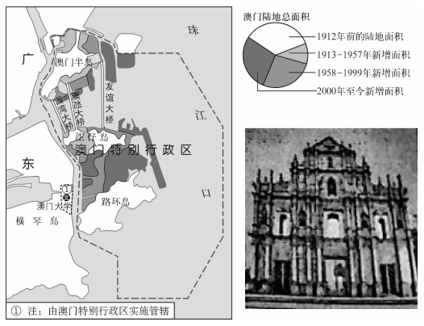
（2020·石家庄）2019年12月20日，是澳门回归祖国20周年。20年来，澳门各领域取得长足发展，第三产业蓬勃发展，并逐渐发展为世界级旅游休闲中心。据此完成6~8题。
6.澳门（ ）
A.位于长江入海口
B.毗邻山东省和福建省
C.由澳门半岛、氹仔岛和路环岛组成
D.由横琴岛和澳门半岛组成
7.澳门陆地面积在（ ）
A.增大 B.减小 C.不变 D.不能确定
8.图中的建筑是澳门标志之一，是（ ）
A.妈阁庙 B.金马碧鸡坊 C.龙环葡韵 D.大三巴牌坊
C
A
D

Slide 15
解析：本题组主要考查澳门的地理特征的相关知识。第6题，澳门位于珠江口西侧，与珠海经济特区相邻，由澳门半岛、氹仔岛和路环岛三部分组成。第7题，由于地狭人稠，澳门一直采取填海造陆，其陆地面积在不断扩大。第8题，澳门的标志性建筑是大三巴牌坊“三巴圣迹”是澳门八景之一，是闻名遐迩的澳门标志。故6选C，7选A，8选D。

Slide 16
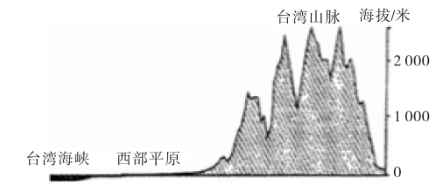
（2020·遵义）下图示意沿北回归线台湾省地形剖面，据图回答9～10题。
9.台湾岛的地势特征是（ ）
A.西高东低 B.东高西低
C.北高南低 D.南高北低
10.祖国大陆是台湾省最大的贸易伙伴，两地间货物运输的主要交通工具是（ ）
A.轮船 B.汽车
C.火车 D.管道
B
A
解析：本题组主要考查台湾的位置与地形地势的相关知识。第9题，台湾岛地形以山地为主，平原面积较小，山地主要分布在台湾的中部和东部，平原主要分布在台湾的西部。因此，台湾的地势特点是东高西低。第10题，台湾与祖国大陆隔台湾海峡相望，因此，两地间货物运输的主要方式是水路运输，主要交通工具是轮船。故9选B，10选A。

Slide 17
实战提分
04

Slide 18
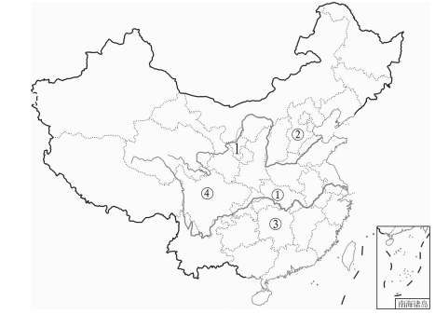
（2020·巴中）一场突如其来的疫情，让武汉成为全国的焦点。2月21日，人民日报微信公众号发表了题为《武汉的自述火了：很抱歉以这种方式“出名”》的漫画，让全国人民重新认识了武汉，结合相关知识，完成1～5题。
1.湖北武汉是此次疫情的重灾区，下列表示湖北省的是（ ）
A.① B.②
C.③ D.④
2.武汉所在的湖北省有“鱼米之乡”的美称，
这里的“米”是指湖北盛产（ ）
A.玉米 B.小米
C.稻米 D.花生米
A
C

Slide 19
3.截止到2020年2月14日，海南向湖北捐送六批共计1 800多吨新鲜瓜果蔬菜，以保障疫情期间湖北省瓜果蔬菜的供应。海南省冬季仍然保持瓜果蔬菜正常生产的原因主要是（ ）
A.土壤肥沃 B.交通便利
C.热量充足 D.气温日较差大
4.海南省农作物的熟制为（ ）
A.一年一熟 B.两年三熟
C.一年两熟 D.一年三熟
5.长江和汉江从武汉穿城而过，下列关于
长江、汉江对武汉发展的影响，说法错误的是（ ）
A.航运价值高，水路运输便利 B.提供丰富的灌溉水源和饮用水
C.提供丰富的水能资源 D.易引发洪涝灾害
C
D
C

Slide 20
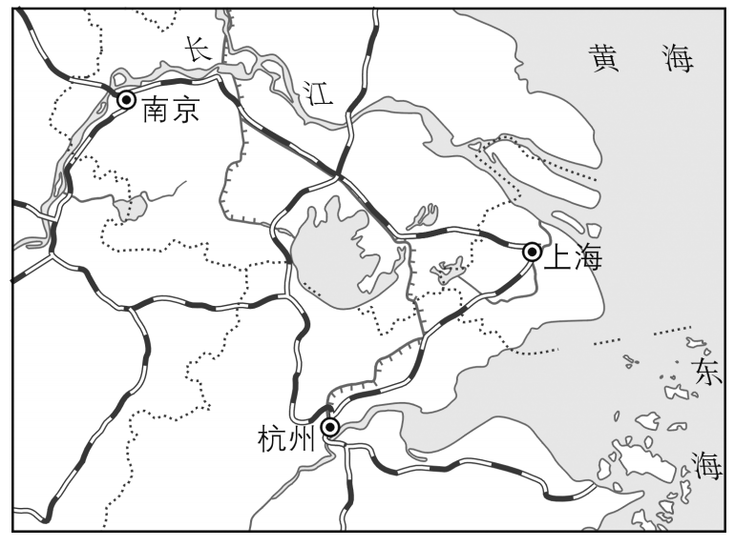
（2020·菏泽）读长江三角洲地区示意图，完成6~7题。
6.对该区域经济发展影响最显著的河流是（ ）
A.长江 B.淮河
C.钱塘江 D.京杭运河
7.关于图示区域地理特征的叙述，不正确的是（ ）
A.地势低平，河网密布，是著名的“鱼米之乡”
B.海陆空交通便利，是全国对外开放的前沿基地
C.河流水量巨大，是全国水能资源最丰富的地区
D.城市密集，是全国经济实力最强的区域
A
C

Slide 21
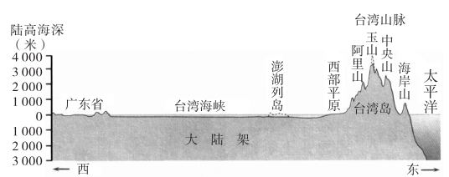
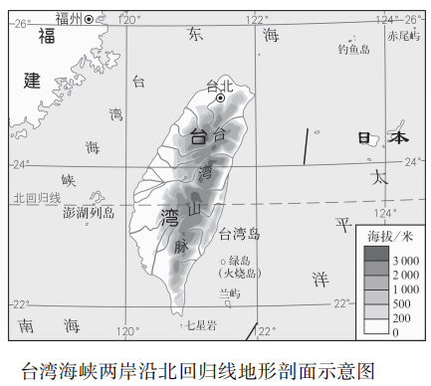
（2018·广西北部湾）读台湾岛地形及地形剖面图，完成8～9题。
8.下列关于台湾岛的叙述，正确的是（ ）
A.城市主要分布在东部地区
B.铁路线环岛分布
C.西部的降水比东部的多
D.西部的河流比东部的短小
9.由图中信息可知（ ）
A.钓鱼岛位于台湾岛的西南方向 B.北回归线穿过广东省和台湾省
C.台湾岛的地势特征是西高东低 D.台湾海峡冬季结冰
B
B

Slide 22
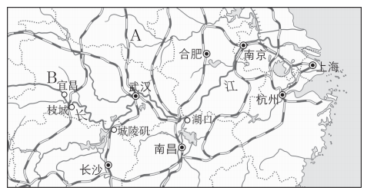
10.下图为我国长江中下游平原简图，读图回答下列问题。
（1）2020年，我国爆发了严重的新冠
肺炎疫情，图中所示上海、南京、武汉
三城市中，爆发疫情最严重的城市
是 ，图中南北向大铁路A是 。
（2）长江水能资源丰富，有世界最大的
水利工程B是 ；长江干支流形成
纵横广阔的水运网，通航里程占总里程
的2/3，被人们称为“ ”。
（3）学习地理，关爱地球和生命，面对新冠肺炎疫情，请列举至少一条防治新冠肺炎疫情的措施： 。
武汉
京广线
三峡
黄金水道
配带口罩 (酒精消毒、尽量不出入公共场合)

Slide 23
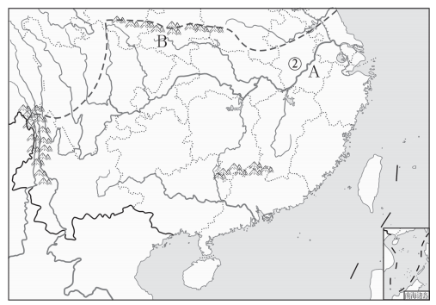
11.（2017·广西北部湾）读南方地区示意图，完成下列各题。
（1）A河自古以来有“黄金水道”之称，请你分析其原因：
①自然原因 ；
②社会经济原因 。
（2）B所示山脉大致与我国 毫米
年等降水量线基本吻合，此山脉以南
种植的主要粮食作物是 。
（3）南方地区发展农业生产最有利的
自然条件是 、
。
（至少答出两点）
水深面阔（水量大，流速慢）
人口多（城市集中、物产丰富）
800
水稻
热量充足
水源充足（降水丰富、水热充足）

Slide 24
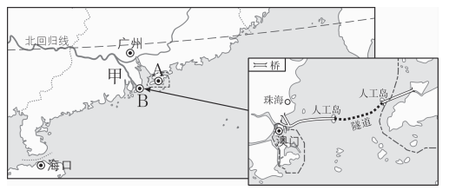
12.（2019·广西北部湾）港珠澳大桥是连接香港、珠海和澳门的特大型桥梁隧道结合工程，是世界上最长的跨海大桥。读珠江三角洲地区示意图，据所学知识完成下列各题。
（1）写出特别行政区A的名称: ；甲地所在省区的简称: 。
（2）港珠澳大桥在两个人工岛之间修建海底隧道的主要原因是 ；
该桥可能遇到的自然灾害有 。
（3）每年春节过后，广西有许多农民工往甲地务工，主要原因
是甲地 。
（4）特别行政区A、B面积狭小，
人口密集。为了解决人多地少的
矛盾，可采取的措施
有 。
香港
粤
便于大型船舶通行
台风（风暴潮）
经济发达（就业机会多）
填海造陆（建高楼大厦）

